Slide 1

NHIỆT LIỆT CHÀO MỪNG CÁC THẦY CÔ VỀ DỰ TIẾT TIN HỌC LỚP 5

Slide 2

KHỞI ĐỘNG

Slide 3


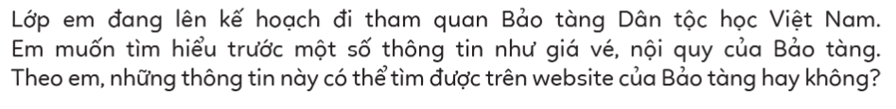

Slide 4
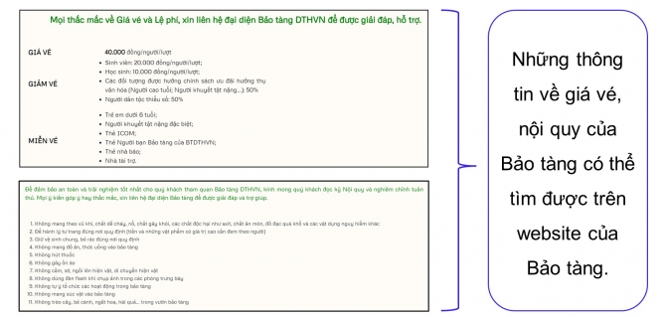

Slide 5

CHỦ ĐỀ B. MẠNG MÁY TÍNH VÀ INTERNET
TÌM KIẾM THÔNG TIN TRÊN WEBSITE
BÀI 1: TÌM THÔNG TIN TRÊN WEBSITE

Slide 6

NỘI DUNG BÀI HỌC
Tìm hiểu các thành phần của một Website
1
2
Tìm thông tin trên Website

Slide 7
NỘI DUNG BÀI HỌC
Tìm hiểu các thành phần của một Website
1

Slide 8
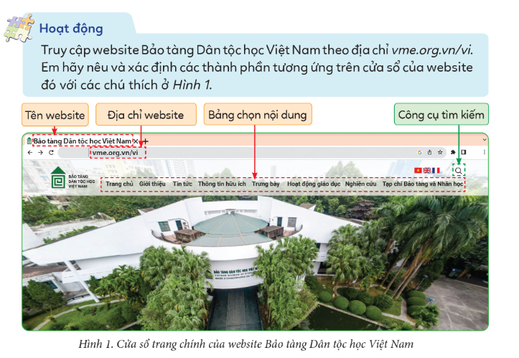

Slide 9
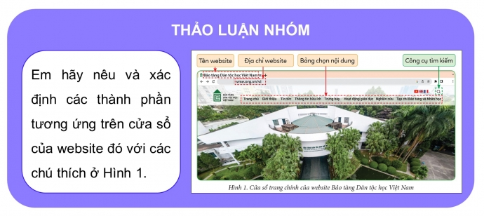

Slide 10
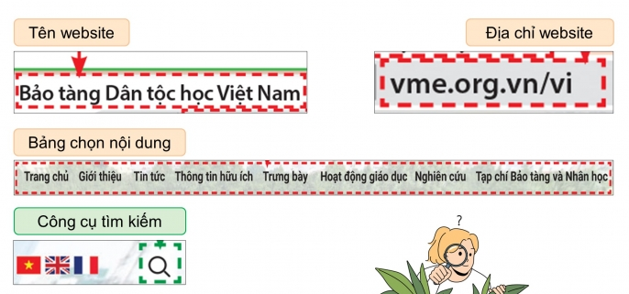

Slide 11


Slide 12

- Kết luận: Bảng chọn nội dung thể hiện cách phân loại thông tin theo các chủ đề giúp việc tìm kiếm thông tin thuận lợi và dễ dàng hơn.

Slide 13
Trên một Website có các thành phần: tên, địa chỉ website và bảng chọn nội dung. Ngoài ra. Website có thể có công cụ tìm kiếm.

Slide 14
2
Tìm thông tin trên Website
NỘI DUNG BÀI HỌC

Slide 15
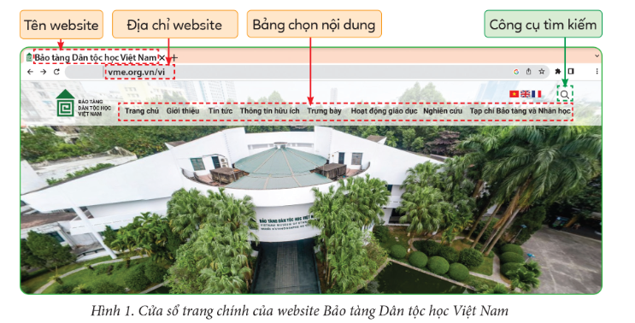
Thảo luận nhóm
Có bao nhiêu cách tìm kiếm thông tin trên Website? Cho biết thao tác thực hiện các cách đó?

Slide 16
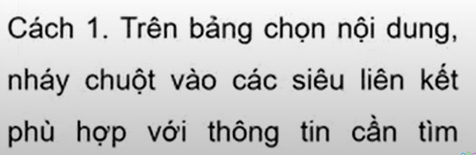
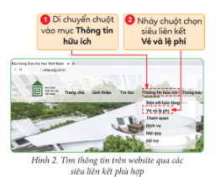
https://www.hoc10.vn/doc-sach/tin-hoc-5/1/686/12/

Slide 17
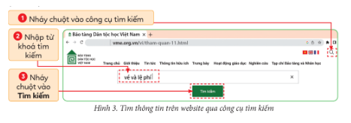
Cách 2: Sử dụng công cụ tìm kiếm bằng cách nhập từ khoá tìm kiếm

Slide 18
Để tìm thông tin trên Website, em, nháy chuột vào các siêu liên kết phù hợp trên bảng chọn nội dung hoặc sử dụng công cụ tìm kiếm.

Slide 19
LUYỆN TẬP

Slide 20
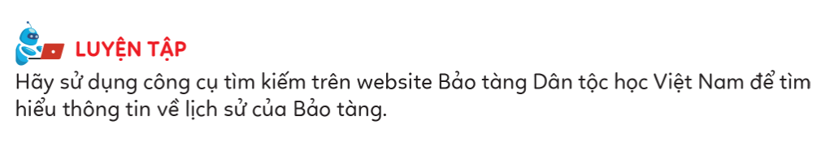

Slide 21
VẬN DỤNG

Slide 22
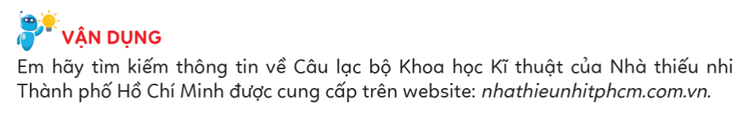

Slide 23

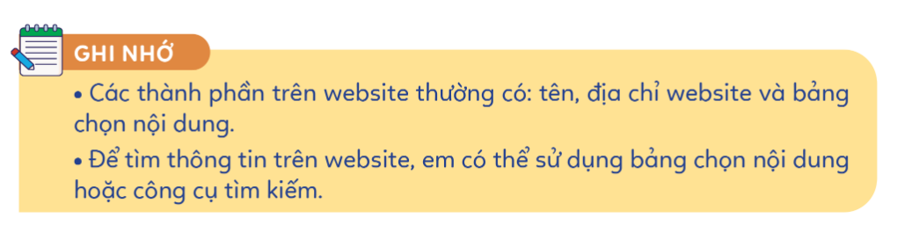

Slide 24
XIN CÁM ƠN CÁC THẦY CÔ GIÁO
VÀ CÁC EM HỌC SINH

